Slide 1



KHỞI ĐỘNG

Slide 2
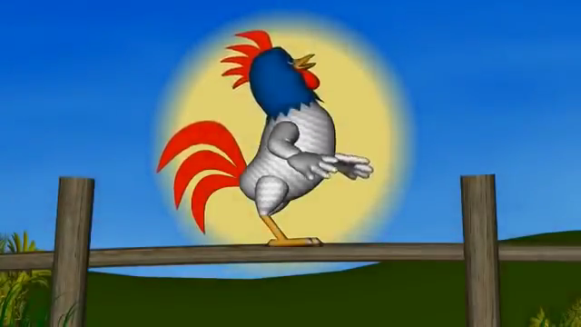

Slide 3

Tiếng Việt
Chủ điểm: Nơi chốn thân quen
Bài 4 – Tiết 6
Đọc một bài đọc về nơi thân quen, gắn bó

Slide 4





Slide 5





Chia sẻ về bài đã đọc

Slide 6

Viết vào Phiếu đọc sách những điều em đã chia sẻ

Slide 7




Phiếu đọc sách
Tên HS:
…………………………………
.............................
Tên bài đọc
----------------
----------------------
-----------------------
------------------
---------------
Thông tin mới
Cảm xúc
----------------
----------------------
-----------------------
------------------
----------------
----------------------
-----------------------
------------------
----------------
----------------------
-----------------------
------------------
Nơi được nhắc đến

Slide 8



a. Vẽ về nơi em thích trong ngôi nhà của mình.
b. Đặt tên và giới thiệu bức vẽ với người thân của em.

Slide 9



Bé làm hoạ sĩ

Slide 10
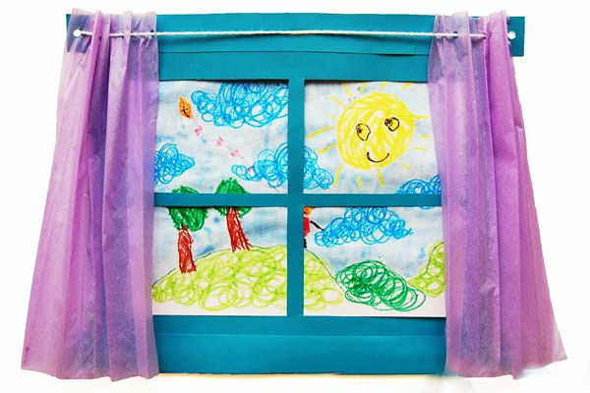
Chia sẻ với bạn về tác phẩm của mình
Lăng kính cửa sổ

Slide 11



